Slide 1
程序及指令的执行过程
程序和指令的关系
程序由一条一条指令组成，指令按顺序存放在内存连续单元
程序的执行：周而复始地执行一条一条指令
正常情况下，指令按其存放顺序执行
遇到需改变程序执行流程时，用相应的转移指令（包括无条件转移指令、条件转移指令、调用指令和返回指令等）来改变程序执行流程
程序的执行流的控制
将要执行的指令所在存储单元的地址由程序计数器PC给出，通过改变PC的值来控制执行顺序
指令周期：CPU取出并执行一条指令的时间

Slide 2
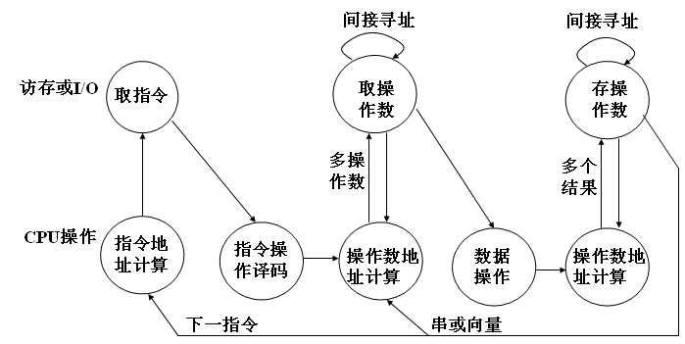
程序及指令的执行过程
访存或I/O：涉及存储系统、总线和I/O接口等内容（以后章节内容）
CPU内部操作：
涉及CPU内部数据通路（本章节内容）
CPU运行程序的过程就是执行一条一条指令的过程
CPU执行指令的过程中，包含CPU操作、访问内存或I/O端口的操作两类

Slide 3
机器指令的执行过程
CPU执行指令的过程
取指令
PC+“1”
指令译码
进行主存地址运算
取操作数
进行算术 / 逻辑运算
存结果
以上每步都需检测“异常”
若有异常，则自动切换到异常处理程序
检测是否有“中断”请求，有则转中断处理
“1”：指一条指令的长度，定长指令字每次都一样；变长指令字每次可能不同
取指阶段
指令执行过程
执行阶段
定长指令字通常在译码前做，变长指令字在译码后做！
问题：
“取指令”一定在最开始做吗？PC+“1”一定在译码之前做吗？
“译码”须在指令执行前做吗？
异常是在CPU内部发生的，中断是由外部事件引起的

Slide 4
机器指令的执行过程
取指令：从PC所指单元取出指令送指令寄存器（IR），并增量PC。
如add函数，开始PC（IA-32的EIP）中存放的是0x0848394，CPU根据PC取指令送IR，每次总是取最长指令字节数，假定最长指令是4个字节，即IR为32位，此时，也即55 89 E5 8BH被取到IR中。
指令译码：不同指令其功能不同，因而需要不同的操作控制信号。
CPU根据不同操作码译出不同控制信号。对于上述取到IR中的55 89 E5 8BH译码时，可根据高5位01010译码得到push指令的控制信号。
源操作数地址计算并取操作数：根据寻址方式确定源操作数地址计算方式，若是存储器数据，则需一次或多次访存；若为间接寻址或两操作数都在存储器的双目运算，则需多次访存；若是寄存器数据，则直接从寄存器取数。
执行数据操作：在ALU或加法器等运算部件中对取出的源操作数进行运算。
目的操作数地址计算并存结果：根据寻址方式确定目的操作数地址计算方式，若是存储器数据，则需要一次或多次访存（间接寻址时）；若是寄存器数据，则在进行数据操作时直接存结果到寄存器。
指令地址计算并将其送PC。顺序执行时，PC加上当前指令长度；遇到转移类指令时，则需要根据条件码、操作码和寻址方式等确定下条指令地址。

Slide 5
状态元件：时序逻辑电路
指令是如何在各部件间执行（流动）的？
数据通路是道路
时序控制是警察

Slide 6
状态元件：时序逻辑电路
状态（存储）元件的特点：
具有存储功能，在时钟控制下输入被写到电路中，直到下个时钟到达
输入端状态由时钟决定何时被写入，输出端状态随时可以读出
定时方式：规定信号何时写入状态元件或何时从状态元件读出
边沿触发（edge-triggered）方式：
状态单元中的值只在时钟边沿改变。每个时钟周期改变一次。
上升沿（rising edge） 触发：在时钟正跳变时进行读/写。
下降沿（falling edge）触发：在时钟负跳变时进行读/写。
最简单的状态单元（回顾：数字逻辑电路课程内容）：
D触发器：一个时钟输入、一个状态输入、一个状态输出
下降沿
时钟周期
上升沿
数据通路中的状态元件有两种：寄存器(组) + 存储器

Slide 7
状态元件：时序逻辑电路
时钟信号（晶振与时钟发生器）
CPU频率（主频）
外频
分频和倍频（超频）
内存频率、前端总线（北桥）、I/O（南桥）
CPU的运算速度还要看CPU的流水线的各方面的性能指标

Slide 8
数据通路与时序控制
现代计算机的时钟周期
Clk
Setup
Hold
Setup
Hold
寄存器的输入可变化
.
.
.
.
.
.
.
.
.
.
.
.
Clk
Clk
数据通路由“ … + 状态元件 + 操作元件( 组合电路) + 状态元件 + …” 组成
只有状态元件能存储信息，操作元件须从状态元件接收输入，并将输出写入状态元件。其输入为前一时钟生成的数据，输出为当前时钟所用的数据
Notes:
Remember, we will be using a clocking methodology where all storage elements are clocked by the same clock edge.
Consequently, our cycle time will be the sum of:
(a) The Clock-to-Q ( or latch propagation) time of the input registers.
(b) The longest delay path through the combinational logic block.
(c) The set up time of the output register.
(d) And finally the clock skew.
In order to avoid hold time violation, you have to make sure this inequality is fulfilled.
+2 = 18 min. (X:58)
Complements:
Why use edge-triggerd clocking methodology? simpler to explain in contrast to level-triggered.
Clock skew: difference in absolute time between the times when two state elements see a clock edge. It arises because the clock signal often follows different paths, with slightly delays, to reach two different state elements. Clock skew may cause a forward race of new inputs to the next flip-flop, leading to incorrect operation. (see Fig.B.31 at page B-41).
Clock-to-Q(or latch propagation): the propagation time of signal through a flip-flop from clock to the output Q. That is why it is called clock to Q time.
Setup time/hold time of flip-flop: the minimum time during which the input must be valid( or stable) before/after the clock edge.(page B-24)
(Latch Prop + Shortest Delay Path - Clock Skew) > Hold Time : this might be difficult to explain, but otherwise it will cause the race problem as shown in Fig.B.31.

Slide 9
操作元件：组合逻辑电路
CarryIn
加法器(Adder)
多路选择器 (MUX)
算逻部件(ALU)
译码器(Decoder)
A
out0
32
out1
Adder
Sum
out2
32
3
B
Carry
Decoder
32
out7
Select
控制信号
A
32
MUX
Y
32
B
组合逻辑元件的特点：
其输出只取决于当前的输入。即：若输入一样，则其输出也一样
定时：所有输入到达后，经过一定的逻辑门延时，输出端改变，并保持到下次改变，不需要时钟信号来定时
32
OP
A
32
ALU
Result
32
B
Zero
32
Notes:
Based on the Register Transfer Language examples we have so far, we know we will need the following combinational logic elements.
We will need an adder to update the program counter.
A MUX to select the results.
And finally, an ALU to do various arithmetic and logic operation.
+1 = 30 min. (Y:10)

Slide 10
指令流水线的基本概念
如何提速？
流水线（假并行）
并行
超流水线
超标量：动态多发
超长指令：减少访存
编译

Slide 11
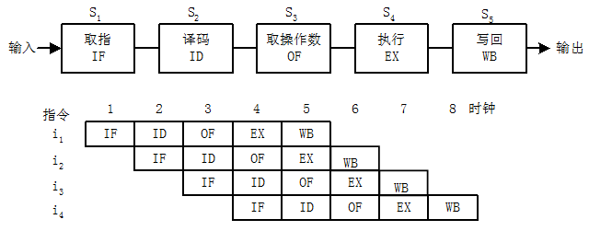
指令流水线的基本概念
五段流水线
取指令(IF)：根据PC的值从存储器取出指令。
指令译码(ID)：产生指令执行所需的控制信号。
取操作数(OF)：读取存储器操作数或寄存器操作数。
执行(EX)：对操作数完成指定操作。
写回(WB)：将操作结果写入存储器或寄存器。

Slide 12
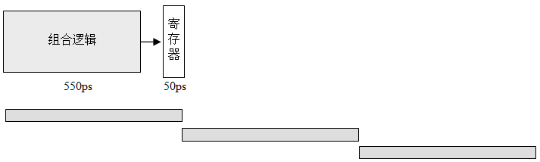
单周期数据通路中指令的执行
假定：最复杂指令执行过程 ① 取指：200ps；②译码和读操作数：50ps；③ALU操作：100ps；④读存储器：200ps；⑤结果写寄存器：50ps。
200+50+100+200=600
单周期：每条指令在单个时钟周期内完成，故CPI=1，时钟周期=600ps
CPI=1，指令延时为600ps
指令吞吐率为1.67GIPS
每秒执行指令条数：
1/600ps=1/(600×10⁻¹⁵)=1.67×10¹²
指令串行执行，程序执行时间为：指令条数×600ps

Slide 13
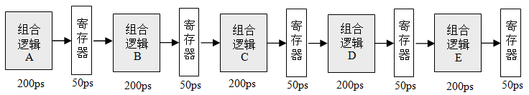
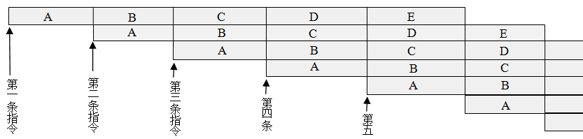
流水线数据通路中指令的执行
假定：最复杂指令执行过程 ① 取指：200ps；②译码和读操作数：50ps；③ALU操作：100ps；④读存储器：200ps；⑤结果写寄存器：50ps。
最长段为200ps
指令延时为：250ps×5=1.25ns
指令吞吐率为4GIPS
取指令
译码/读数
ALU运算
读/写存储器
写结果

Slide 14
流水线指令集的设计
具有什么特征的指令集有利于流水线执行呢？
长度尽量一致，有利于简化取指令和指令译码操作
MIPS指令32位，下址计算方便: PC+4
X86指令从1字节到17字节不等，使取指部件极其复杂
格式少，且源寄存器位置相同，有利于在指令未知时就可取操作数
MIPS指令的rs和rt位置一定，在指令译码时就可读rs和rt的值
若位置随指令不同而不同，则需先确定指令类型才能取寄存器编号
load / Store指令才能访问存储器，有利于减少操作步骤，规整流水线
lw/sw指令的地址计算和运算指令的执行步骤规整在同一个周期
X86运算类指令操作数可为内存数据，需计算地址、访存、执行
内存中”对齐”存放，有利于减少访存次数和流水线的规整
总之，规整、简单和一致等特性有利于指令的流水线执行
31
26
21
16
11
6
0
op
rs
rt
rd
shamt
func
6 bits
5 bits
5 bits
5 bits
5 bits
6 bits

Slide 15
按指令格式的复杂度来分
按指令格式的复杂度来分，有两种类型计算机：
复杂指令集计算机CISC (Complex Instruction Set Computer)
精简指令集计算机RISC (Reduce Instruction Set Computer)
早期CISC设计风格的主要特点
(1) 指令系统复杂
变长操作码 / 变长指令字 / 指令多 / 寻址方式多 / 指令格式多
(2) 指令周期长
绝大多数指令需要多个时钟周期才能完成
(3) 各种指令都能访问存储器
除了专门的存储器读写指令外，运算指令也能访问存储器
(4) 采用微程序控制
(5) 有专用寄存器
(6) 难以进行编译优化来生成高效目标代码
例如，VAX-11/780小型机
16种寻址方式；9种数据格式；303条指令；一条指令包括1～2个字节的操作码和下续N个操作数说明符。一个说明符的长度达1 ～10个字节。

Slide 16
复杂指令集计算机CISC
CISC的缺陷
日趋庞大的指令系统不但使计算机的研制周期变长，而且难以保证设计的正确性，难以调试和维护，并且因指令操作复杂而增加机器周期，从而降低了系统性能。
1975年IBM公司开始研究指令系统的合理性问题，John Cocks提出精简指令系统计算机 RISC ( Reduce Instruction Set Computer )。
对CISC进行测试，发现一个事实：
在程序中各种指令出现的频率悬殊很大，最常使用的是一些简单指令，这些指令占程序的80%，但只占指令系统的20%。而且在微程序控制的计算机中，占指令总数20%的复杂指令占用了控制存储器容量的80%。
1982年美国加州伯克利大学的RISCⅠ，斯坦福大学的MIPS，IBM公司的IBM801相继宣告完成，这些机器被称为第一代RISC机。

Slide 17
RISC设计风格的主要特点
(1) 简化的指令系统
指令少 / 寻址方式少 / 指令格式少 / 指令长度一致
(2) 以RR方式工作
除Load/Store指令可访存外，其余指令都只访问寄存器
(3) 指令周期短
以流水线方式工作， 因而除Load/Store指令外，其他简单指令都只需一个或一个不到的时钟周期就可完成
(4) 采用大量通用寄存器，以减少访存次数
(5) 采用硬连线路控制器，不用或少用微程序控制
(6) 采用优化的编译系统，力求有效地支持高级语言程序
MIPS是典型的RISC处理器，82年以来新的指令集大多采用RISC体系结构
x86因为“兼容”的需要，保留了CISC的风格，同时也借鉴了RISC思想

Slide 18
指令流水线的实现
假定：最复杂指令执行过程 ① 取指：200ps；②译码和读操作数：50ps；③ALU操作：100ps；④读存储器：200ps；⑤结果写寄存器：50ps。
可以分5个流水段，最长阶段为200ps
取指令
IFetch
读数/译码
Reg/Dec
ALU运算
Exec
读/写存储器
Mem
写结果
Write

Slide 19
指令流水线的执行举例
Cycle 1
Cycle 2
Cycle 3
Cycle 4
Cycle 5
Cycle 6
Cycle 7
Cycle 8
Clock
0: Load
Ifetch
Reg/Dec
Exec
Mem
Wr
4: R-type
Ifetch
Reg/Dec
Exec
Mem
Wr
8: Store
Ifetch
Reg/Dec
Exec
Mem
Wr
12: Beq
Ifetch
Reg/Dec
Exec
Mem
Wr
考察以下几个点的情况：
End of
Cycle 4
End of
Cycle 5
End of
Cycle 6
End of
Cycle 7
周期4结束: Load 的 Mem, R-type 的 Exec, Store 的 Reg, Beq 的 Ifetch
周期5结束: Load 的 Wr, R-type 的 Mem, Store 的 Exec, Beq 的 Reg
周期6结束: R-type 的 Wr, Store 的 Mem, Beq 的 Exec
周期7结束: Store 的 Wr, Beq 的 Mem
Notes:
Well, let’s look at a more complex example so I can show you how different instructions at different stages of execution can be processed by our pipelined datapath simultaneously.
Let’s consider the following instruction sequence: Load, R-type, Store, and then Branch on equal to target address 1000.
In the next four slides, I will show you the state of the datapath at the end of Cycle 4, Cycle 5, Cycle 6 and Cycle 7.
First let’s take a look at the end of Cycle 4 where:
(a) The Load instruction has just finished its Mem stage.
(b) The R-type instruction has just finished its Exec stage.
(c) The Store instruction has just finished its Register Fetch slash Instruction Decode stage.
(d) And finally, the Branch instruction has just finish fetching the instruction.
Remember now, the next four pictures we will be looking at are at the end of a clock cycle. That is right at the clock tick.
+2 = 59 min. (Y:39)

Slide 20
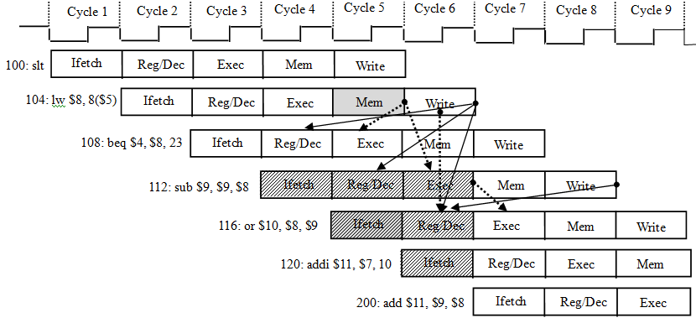
指令流水线的执行举例
lw指令与beq、sub、or指令关于$8数据相关
指令lw与beq是load-use数据相关
sub与or关于$9数据相关
可通过转发解决数据相关
Load-use数据相关不能通过转发解决
可通过前半周期写后半周期读解决数据相关

Slide 21
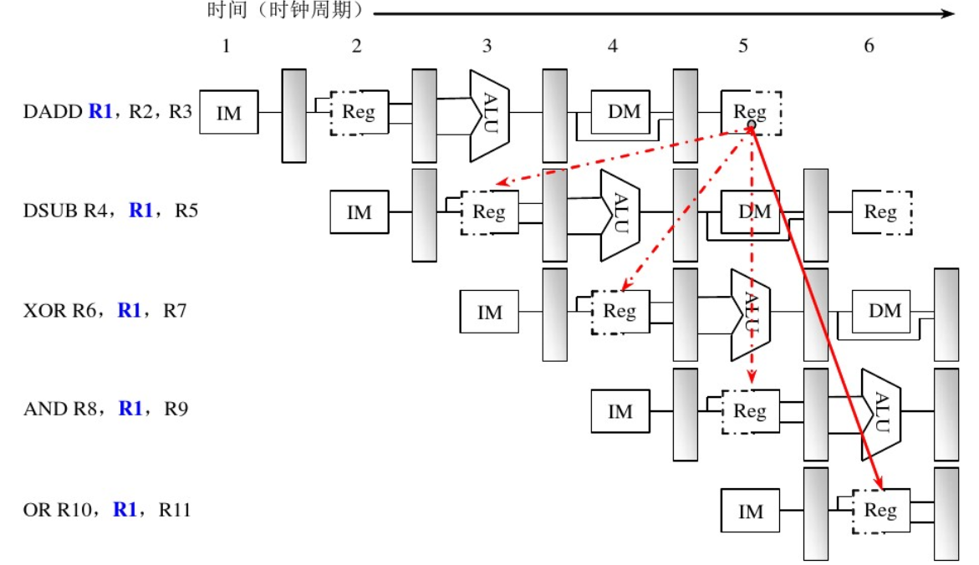

Slide 22
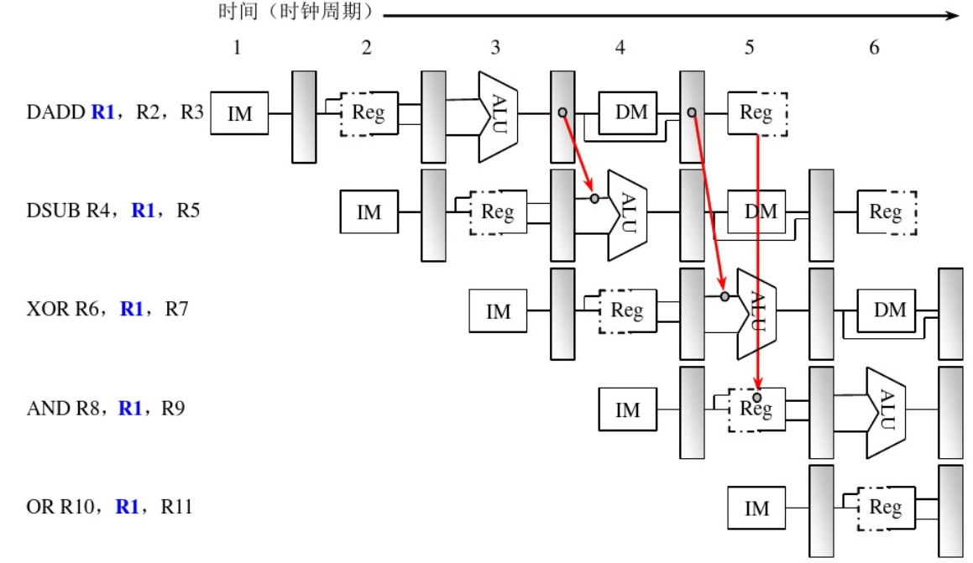

Slide 23
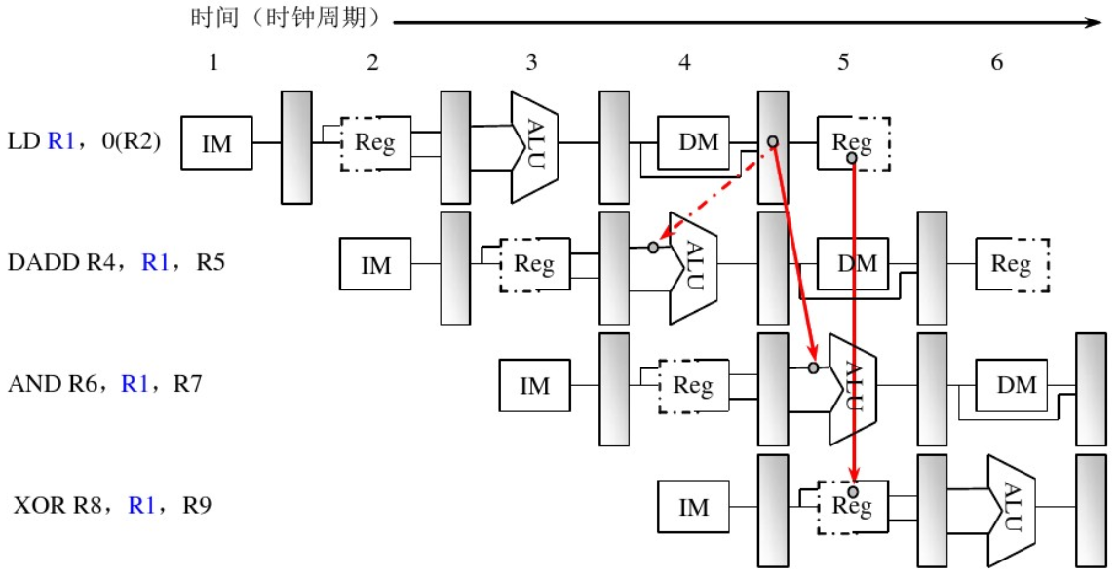

Slide 24
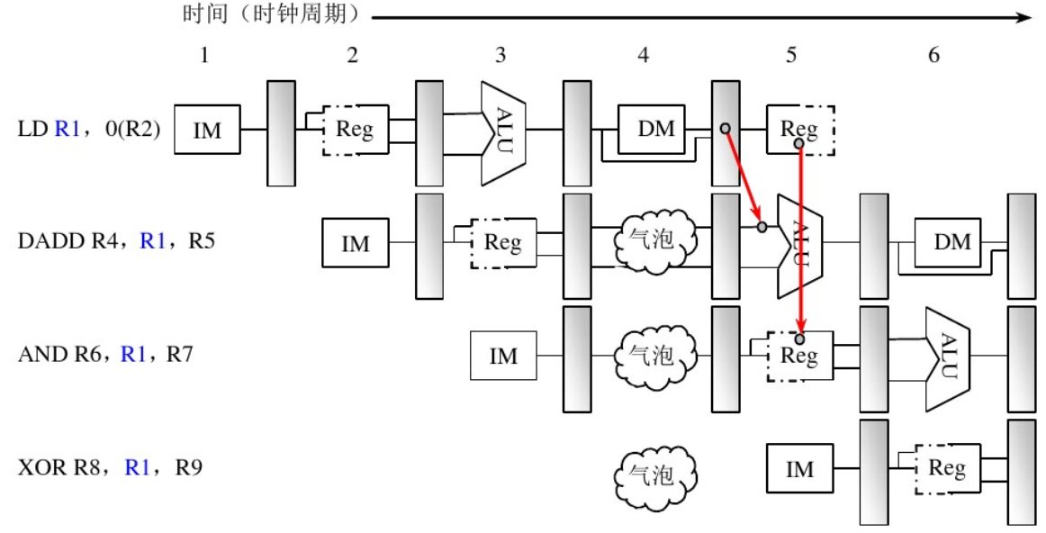

Slide 25
流水线的冲突/冒险(hazard)情况
Hazards：指流水线遇到无法正确执行后续指令或执行了不该执行的指令
结构冒险 (hardware resource conflicts，硬件资源冲突):
现象：同一个部件同时被不同指令所使用
一个部件每条指令只能使用1次，且只能在特定周期使用
设置多个部件，以避免冲突。如指令存储器IM 和数据存储器DM分开
数据冒险 (data dependencies，数据相关):
现象：后面指令用到前面指令结果数据时，前面指令的结果还没产生
转发(Forwarding/Bypassing旁路) 或 前半周期读后半周期写
Load-use冒险不能通过转发解决，需阻塞(stall)一个时钟周期
编译程序优化指令顺序
控制 (分支) 冒险 (changes in program flow，改变控制流):
现象：转移或异常改变执行流程，后继指令在目标地址产生前已被取出
采用静态或动态分支预测
编译程序优化指令顺序(分支延迟)
1、就当没做
2、就是没做
3、做点其他

Slide 26
编译器优化指令顺序解决数据冒险
以下源程序可生成两种不同的代码，优化的代码可避免Load阻塞
a = b + c;
d = e – f;
假定 a, b, c, d ,e, f 在内存
编译器的优化很重要！
Slow code:
lw $2, b
lw $3, c
add $1, $2, $3
sw $1, a
lw $5, e
lw $6, f
sub $4, $5, $6
sw $4, d
Fast code:
lw $2, b
lw $3, c
lw $5, e
add $1, $2, $3
lw $6, f
sw $1, a
sub $4, $5, $6
sw $4, d
调整后
如果硬件不支持阻塞处理的话，则编译器可以将顺序调整和插入NOP指令结合起来，在找不到可插入的指令时，插入NOP指令！

Slide 27
编译器优化以避免阻塞的情况调查
由此可见，优化调度后load阻塞现象大约降低了1/2~1/3

Slide 28
编译器优化指令顺序解决控制冒险
基本思想：把分支指令前面的与分支指令无关的指令调到分支指令后面执行，以填充延迟时间片（也称分支延迟槽Branch Delay slot），不够时用nop填充
如何对以下程序段进行分支延迟调度？（假定时间片为2）
lw $1, 0($2)
lw $3, 0($2)
add $6, $4, $2
beq $3, $5, 2
add $3, $3,$2
sw $1, 0($2)
……
lw $3, 0($2)
add $6, $4, $2
beq $3, $5, 2
lw $1, 0($2)
nop
add $3, $3,$2
sw $1, 0($2)
调度后
调度后可能带来其他问题：产生新的load-use数据冒险
调度后，无需在硬件线路中阻塞branch指令后面指令的执行

Slide 29
本章小结
CPU的基本功能是周而复始地执行指令，并处理异常和中断。
CPU最基本的部分是数据通路和控制单元
数据通路（datapath）中包含组合逻辑元件和存储信息的状态元件。
组合逻辑（如加法器、ALU、扩展器、多路选择器以及状态元件的读操作逻辑等）用于对数据进行处理；
状态元件包括触发器、寄存器和存储器等，用于对指令执行的中间状态或最终结果进行存储。
控制单元（control unit）：对取出的指令进行译码，与指令执行得到的条件标志或当前机器的状态、时序信号等组合，生成对数据通路进行控制的控制信号。
指令执行过程主要包括取指、译码、取数、运算、存结果。
现代计算机的数据通路都采用流水线方式实现，将每条指令的执行过程分解成功能段相同的几个流水段。流水线方式下，同时有多条指令重叠执行，因此程序的执行时间比串行执行方式下缩短很多。

